Slide 1
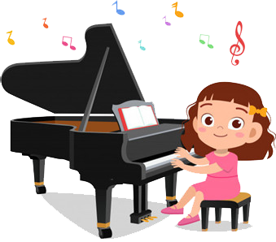
KHỞI ĐỘNG
Trò chơi: Tôi trước bạn sau
+ GV đọc nốt Đô
- HS sẽ đọc các nốt kế tiếp đi lên: Rê-mi-pha-sol-la
+ GV đọc nốt La
- HS sẽ đọc các nốt kế tiếp đi xuống : Sol-la-mi-re-đô

Slide 2
ÂM NHẠC LỚP 2
TIẾT 20
* ÔN TẬP BÀI HÁT HOA LÁ MÙA XUÂN
* ĐỌC NHẠC BÀI SỐ 3

Slide 3
THỰC HÀNH − LUYỆN TẬP
*Ôn tập bài hát Hoa lá mùa xuân
Ôn bài hát với các hình thức: Lớp , tổ, cá nhân

Slide 4
Ôn hát gõ đệm theo phách

Slide 5
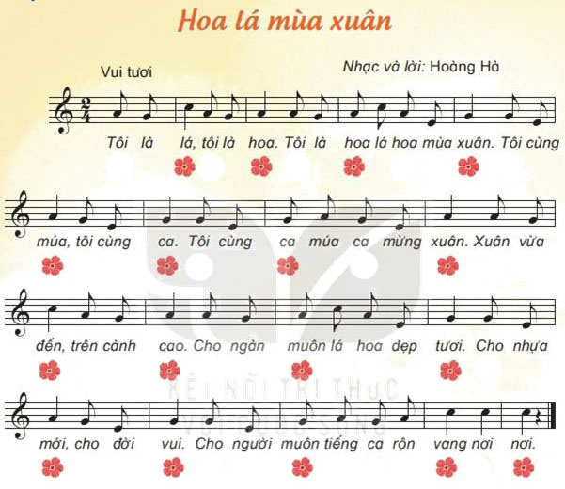
Hd người đung đưa theo nhịp điệu trái, phải. Tay vỗ tay theo nhịp

Slide 6
Vận động phụ họa

Slide 7
KHÁM PHÁ
Đọc mẫu và HD HS đọc cao độ 6 nốt Đồ-rê-mi-pha-sol-la

Slide 8
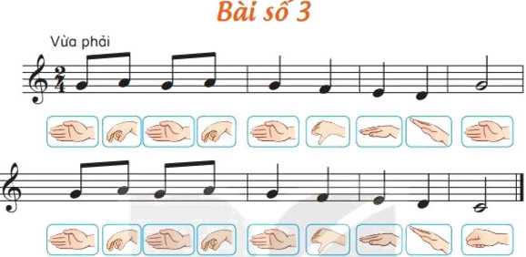
-Đọc mẫu và HD HS đọc tên nốt nhạc từng câu chưa có cao độ
CÂU 1
CÂU 2

Slide 9
Dạy đọc nhạc từng câu

Slide 10
-Đọc CẢ BÀI với nhiều hình thức

Slide 11
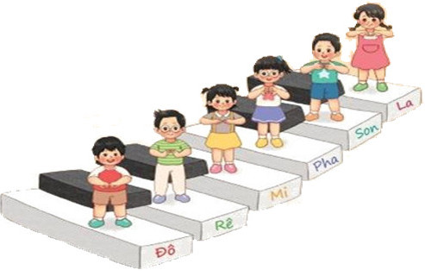
-GV làm mẫu ký hiệu bàn tay và yêu cầu HS thể hiện lại thế tay trên cao độ 6 nốt
Tập đọc nhạc theo kí hiệu bàn tay

Slide 12
- GV đọc nhạc và làm kí hiệu bàn tay mẫu từng câu và hướng dẫn HS đọc theo kết hợp làm thế tay bài đọc nhạc với các hình thức
CÂU 1
CÂU 2

Slide 13
THỰC HÀNH
Đọc nhạc với nhạc đệm:
-

Slide 14
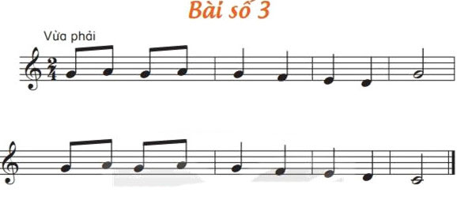
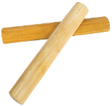
HD đọc nhạc gõ đệm theo phách với các hình thức: Lớp tổ cá nhân

Slide 15
Giáo dục-củng cố-dặn dò

